Slide 1
Koneksi Database MySql di PHP

Slide 2
Outline
Koneksi PHP ke database MySql
Input data ke database dengan PHP dan MySQL
Menampilkan hasil insert
Notes:
2

Slide 3
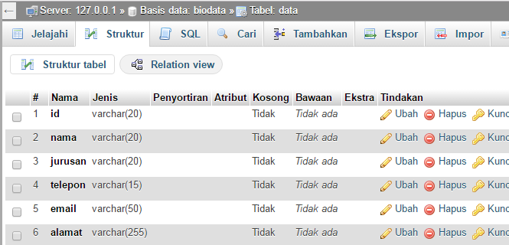
Koneksi PHP ke database MySqL
Nama database: biodata
Nama table : data
Membuat database MysQL

Slide 4
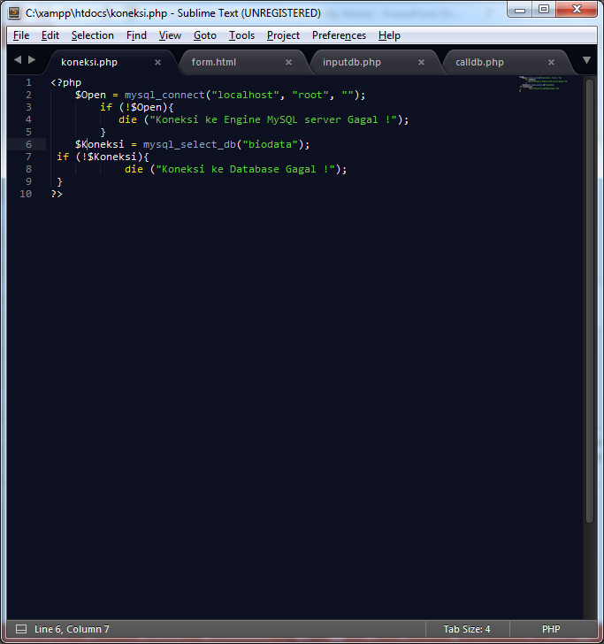
2. Tulis kode php pada text editor yang berfungsi melakukan koneksi PHP ke database MySQL

Slide 5
Skrip diatas jika dijalankan akan memeriksa koneksi ke server database, jika koneksi berhasil maka akan memunculkan pesan ” Koneksi Berhasil“, jika gagal akan menampilkan pesan ” Gagal Koneksi “

Slide 6
mysql_connect adalah sebuah perintah untuk melakukan koneksi ke engine MySQL Server, pada perintah tersebut terdapat 3 (tiga) value yang harus diisi, yaitu host, user, dan password

Slide 7
mysql_select_db adalah perintah untuk melakukan koneksi ke database, pada perintah tersebut terdapat value yang harus diisi, yaitu nama database “biodata". Jika akan melakukan koneksi php ke mysql di hosting internet, cara konfigurasinya tetap sama, berbeda hanya pada pengisisan nama host, nama user, password, dan nama database,

Slide 8
3. test script PHP. Buat sebuah folder di dalam directory htdocs, “koneksi_database”, simpan script PHP ke dalam folder tersebut dengan nama file "koneksi.php". Kemudian jalankan file tersebut melalui web browser. Jika tidak ada pesan yang muncul pada web browser, berarti berhasil membuat koneksi PHP ke database MySQL.

Slide 9


Slide 10
Input data ke database dengan PHP dan MySQL
Nama database: biodata
Nama table : data
Membuat database MysQL

Slide 11
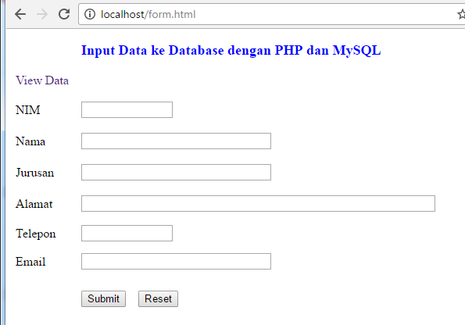
2. Membuat GUI membentuk form insert atau input data dan simpan dengan nama form.html

Slide 12
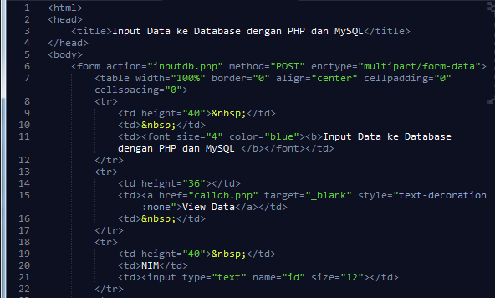

Slide 13
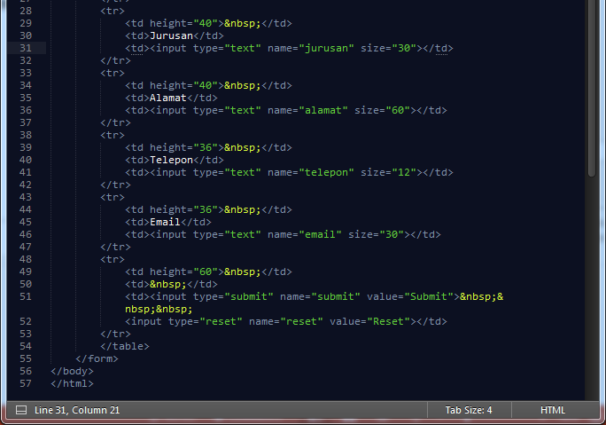

Slide 14
3. Buat file action untuk mengeksekusi atau melaksanakan perintah / instruksi input yang dikirim
Pada script HTML di langkah no 2 (dua) perhatikan script di baris nomor 3 yaitu <form action = “inputdb.php" method="POST" enctype="multipart/form-data"> pada bagian action=“inputdb.php", action_inputdb.php inilah yang disebut sebagai file action yang akan mengeksekusi sebuah perintah yang dikirim dari suatu program.

Slide 15
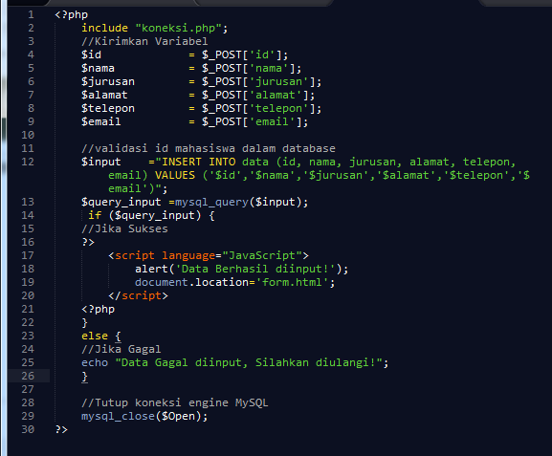
Inputdb.php

Slide 16
PHP dengan fungsi mysql_close digunakan untuk menutup koneksi database. Fungsi ini membutuhkan koneksi yang telah dibuat oleh fungsi mysql_connect yang mengembalikan nilai TRUE jika berhasil atau FALSE jika gagal.

Slide 17
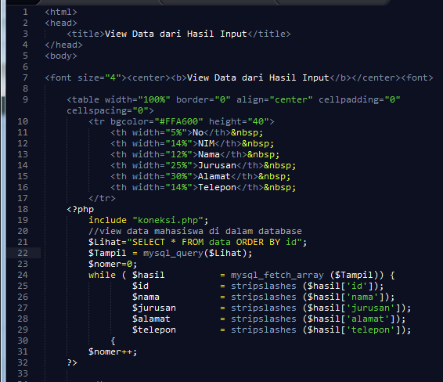
Menampilkan Hasil Insert

Slide 18
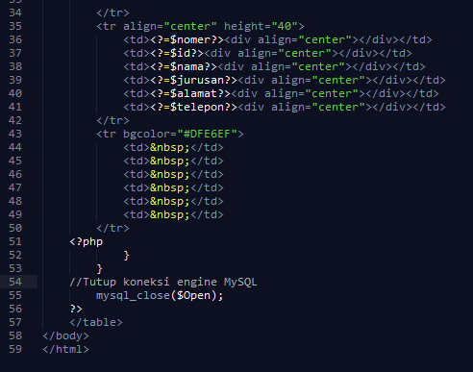

Slide 19
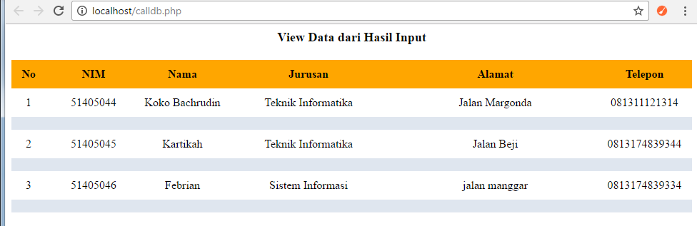
Hasil (calldb.php)

Slide 20


